Slide 1
Бюджетное учреждение Ханты – Мансийского автономного округа –Югры «Нижневартовский районный комплексный центр социального обслуживания населения» филиал в пгт. Новоаганск
Деятельность
отделения дневного пребывания несовершеннолетних

Slide 2
Целью деятельности отделения является оказание социальной поддержки семьям с несовершеннолетними детьми, оказавшимся в трудной жизненной ситуации.

Slide 3
В отделении дневного пребывания несовершеннолетних функционируют две группы неполного дня:
I группа с предоставлением двухразового питания с 9.00ч. до 14.00ч.
II группа с предоставлением двухразового питания с 13.00ч. до 17.00ч.

Slide 4
Отделение оказывает услуги:
социально-бытовые;
социально-медицинские;
социально-психологические;
социально-педагогические;
социально-трудовые;
услуги в целях повышения коммуникативного потенциала получателей социальных услуг, имеющих ограничения жизнедеятельности, в том числе детей-инвалидов.
В отделение зачисляются несовершеннолетние, оказавшиеся в трудной жизненной ситуации в возрасте от 3 до 18 лет на основании обращения законного представителя с пакетом документов:
удостоверение личности законного представителя;
свидетельство о рождении или паспорт ребенка;
страховой номер индивидуального лицевого счета законного представителя и ребенка (СНИЛС);
справка медико-социальной экспертизы на ребенка (при наличии инвалидности несовершеннолетнего);
индивидуальная программа реабилитации или абилитации ребенка-инвалида;
справка о составе семьи, оформленная на законного представителя;
справка о состоянии здоровья ребенка участкового педиатра.

Slide 5
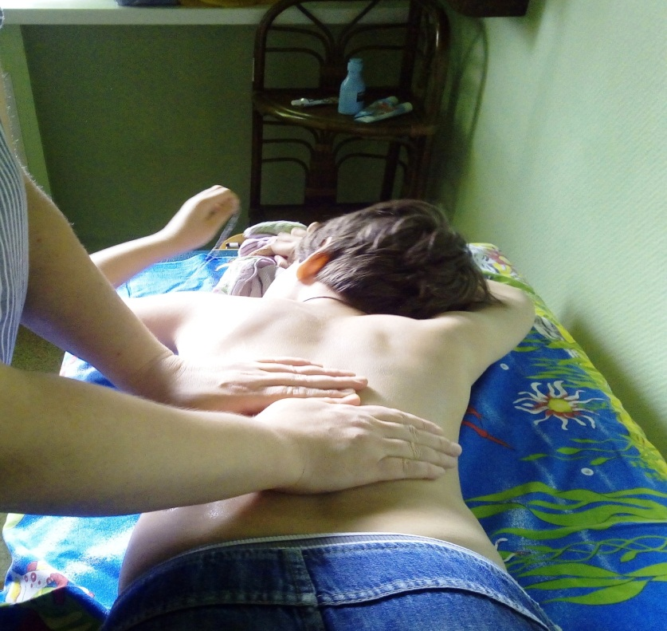
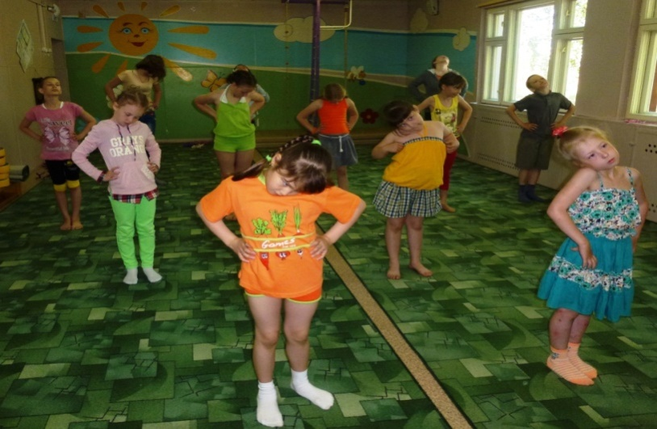
НАПРАВЛЕНИЯ ДЕЯТЕЛЬНОСТИ ОТДЕЛЕНИЯ
Социально-бытовые услуги
Социально-медицинские услуги

Slide 6
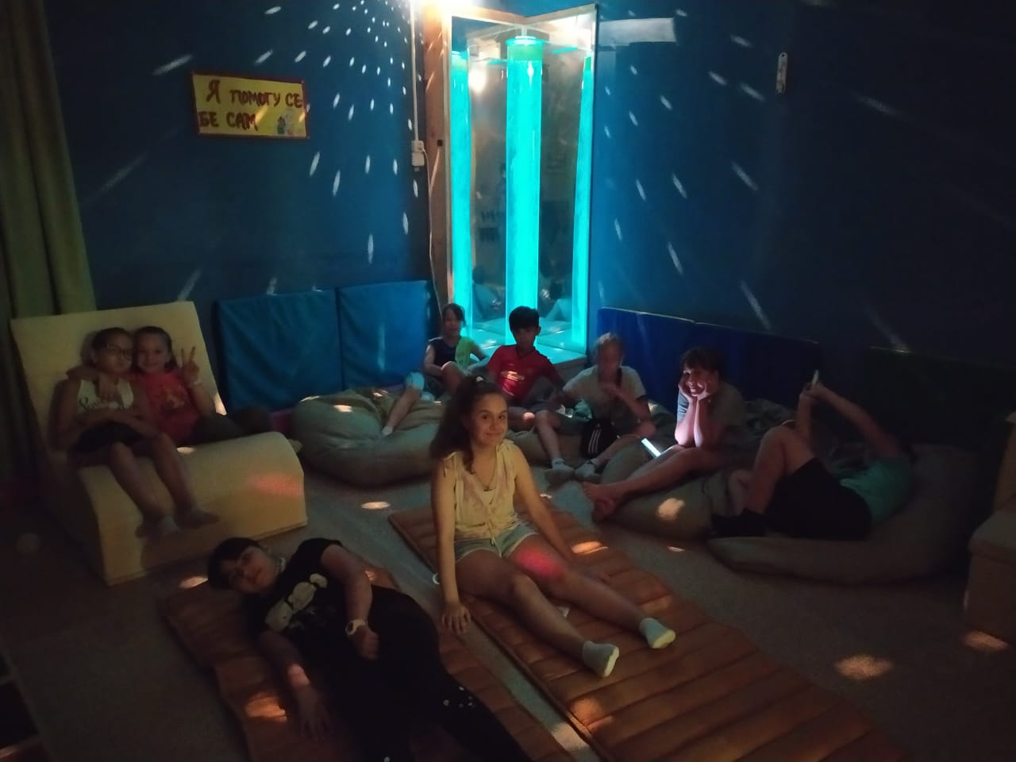
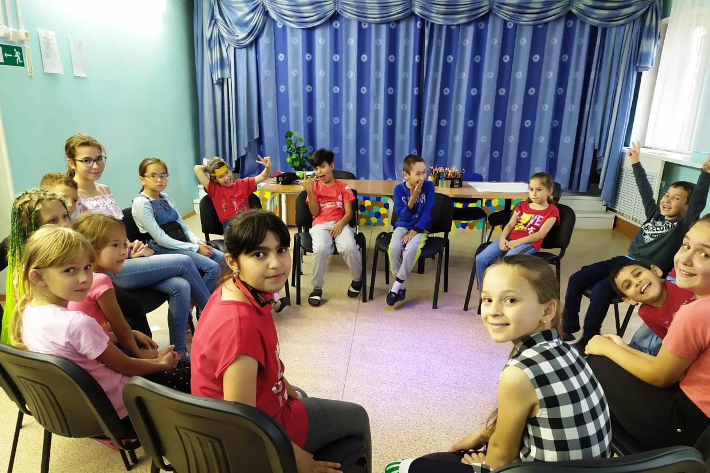
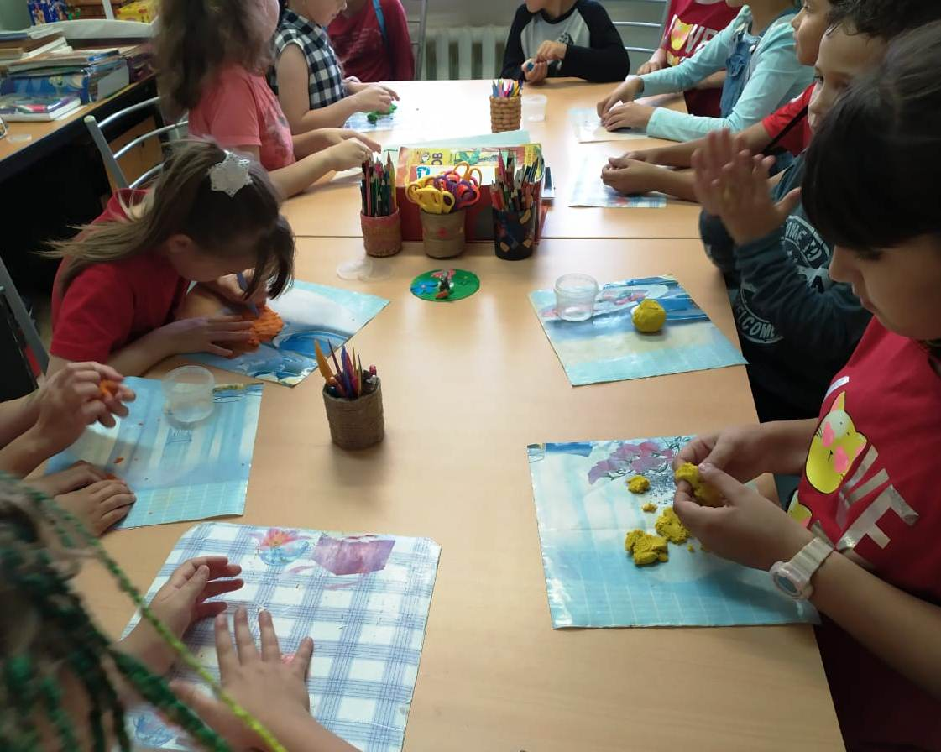
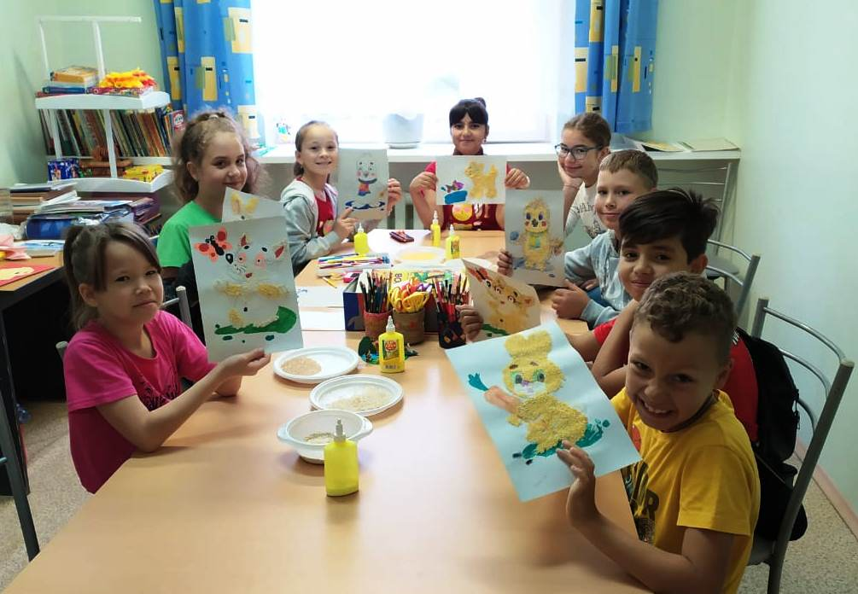
Социально-психологические услуги
Социально-трудовые услуги

Slide 7
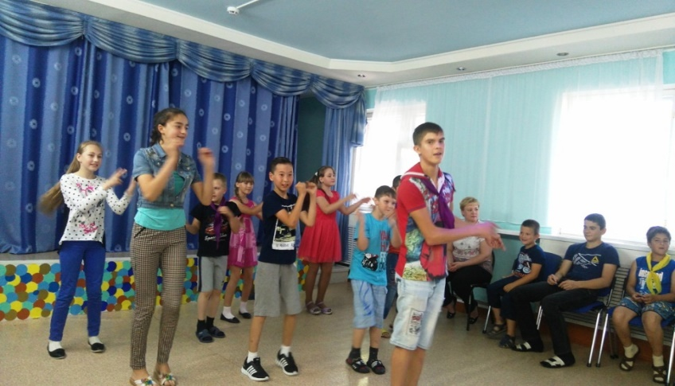
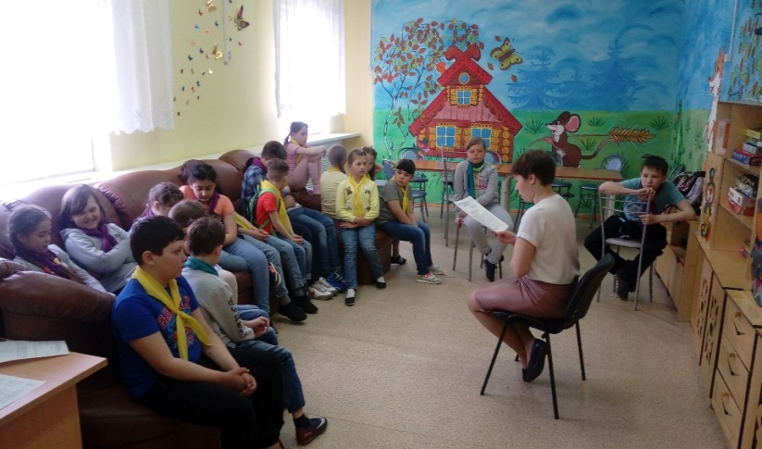
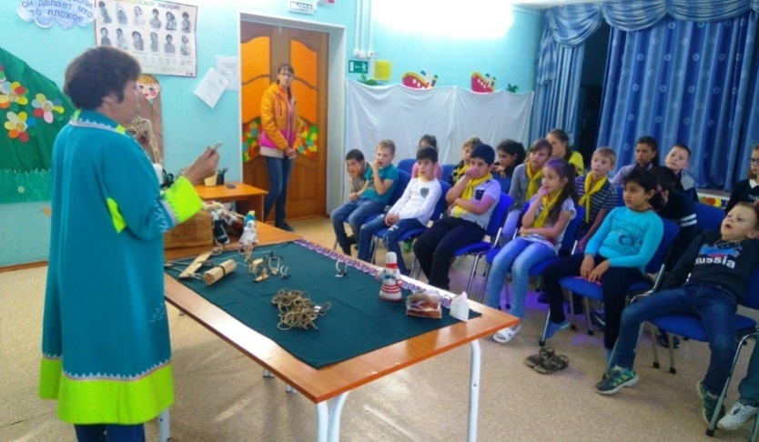
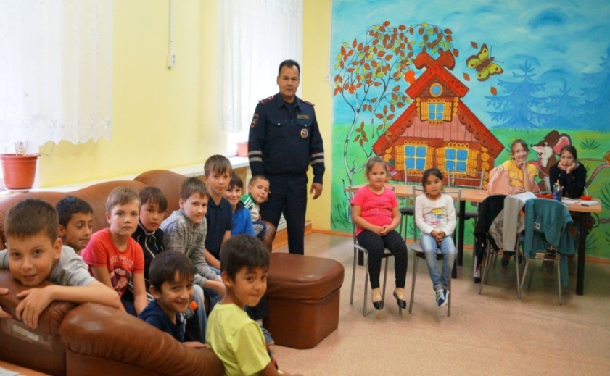
Социально-педагогические услуги
При реализации плановых мероприятий осуществляется взаимодействие с другими учреждениями на территории пгт. Новоаганск

Slide 8
В отделении дневного пребывания несовершеннолетних реализуются программы:
Программа социальной реабилитации несовершеннолетних в условиях отделения дневного пребывания несовершеннолетних «Территория детства»
Программа летнего лагеря дневного пребывания несовершеннолетних «Сказочная страна»
Технология по предоставлению социальных услуг в дистанционной форме «Станция детства»
Программа социальной реабилитации подростков с ограниченными возможностями здоровья детская тренировочная квартира «Я буду учится»
Программа организации комплексной помощи семьям, воспитывающим детей раннего возраста с проблемами в развитии «Растём вместе с нами»

Slide 9
Режим работы
отделения дневного пребывания несовершеннолетних:
понедельник с 09.00ч до 18.00ч.
вторник – пятница с 9.00ч. до 17.00 ч.
обеденный перерыв с 13.00ч. до 14.00ч.
Адрес: 628647, ул. Мелик-Карамова, д.8, пгт. Новоаганск, Нижневартовский район, Ханты-Мансийский АО, тел./факс: 8(34668) 61-522

